Slide 1
Spectroscopy of fully-heavy hexaquark states within QCD sum rules
报告人：陈绪梁
Sun Yat-sen University
CPL 42 (2025) 070201 许国锋 陈绪梁 张锦鹏 李宁 陈伟
2602.21872 陈绪梁 张锦鹏 欧阳梓熙 陈伟 吴佳俊
第八届全国重味物理与量子色动力学研讨会 2026.04.27 重庆

Slide 2

夸克模型与奇特态强子
传统夸克模型：重子$qqq$，介子$\overline{q}q$
奇特态强子：超出传统夸克模型的强子，包括多夸克态、分子态、混杂态、胶球等
2020年LHCb在$J/ψJ/ψ$不变质量谱中发现$X\left(6900\right)$ Sci. Bull. 65 (2020) 1983 ，ATLAS和CMS也确认了$X\left(6900\right)$的存在 PRL 131 (2023) 151902, PRL 132 (2024) 111901，CMS的测量表明$X\left(6600\right),X\left(6900\right),X\left(7100\right)$的量子数很可能是$2^{++}$ Nature 648 (2025) 8092
重子
分子态
多夸克态
传统强子
奇特态强子
介子
混杂态
胶球

Slide 3
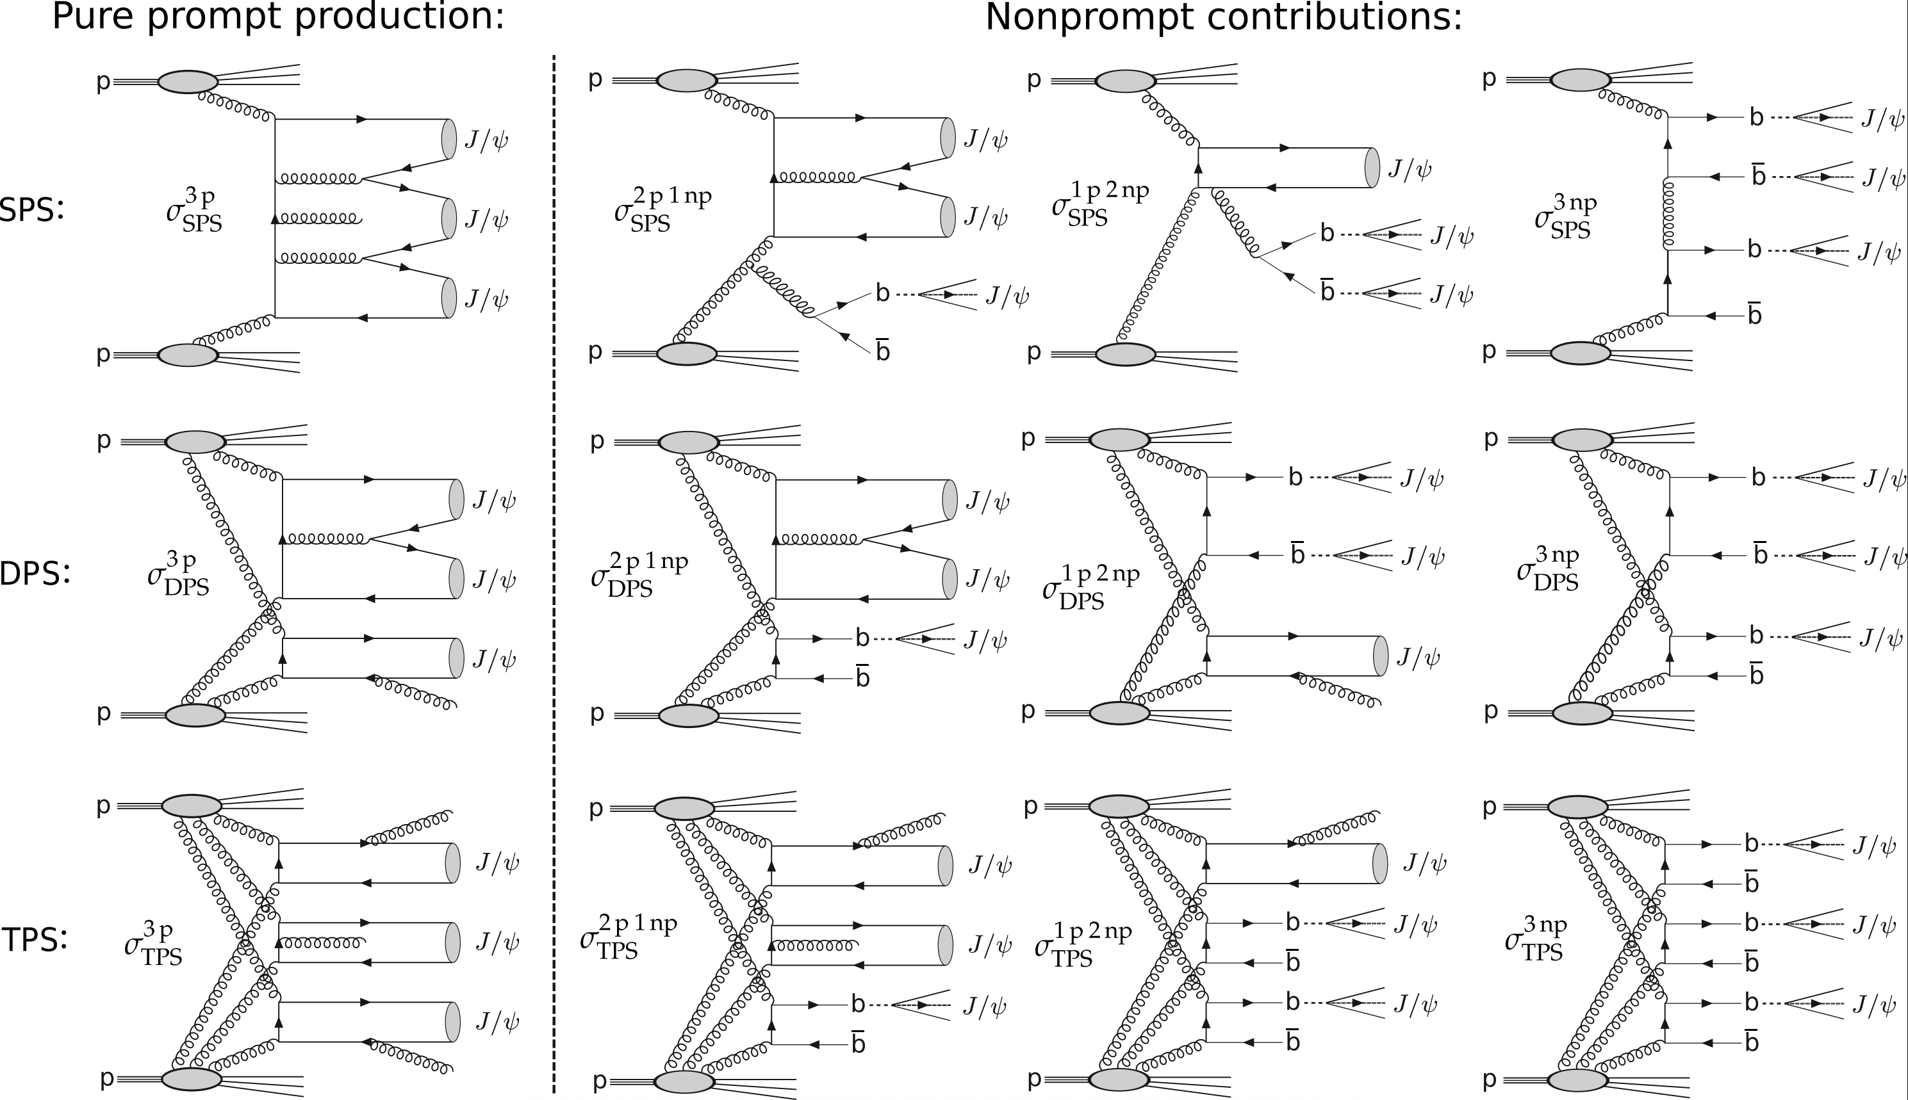
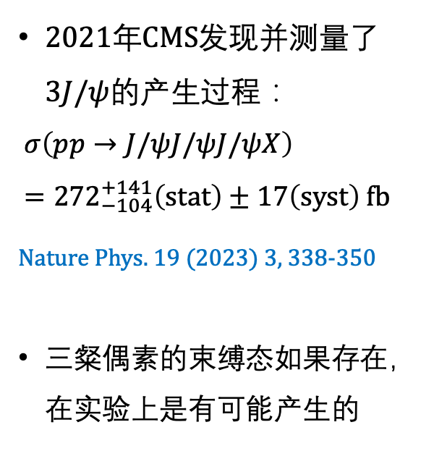
三粲偶素的产生
2021年CMS发现并测量了$3J/ψ$的产生过程：
$$σ\left(pp→J/ψJ/ψJ/ψX\right)={272}_{−104}^{+141}\left(\text{stat}\right)±17\left(\text{syst}\right) \text{fb}$$
Nature Phys. 19 (2023) 3, 338-350
三粲偶素的束缚态如果存在，在实验上是有可能产生的

Slide 4
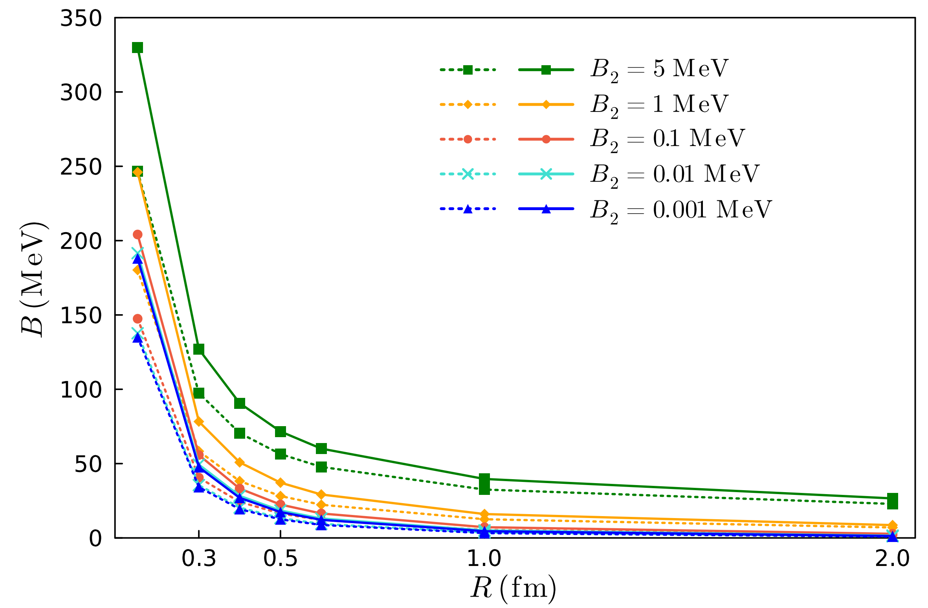
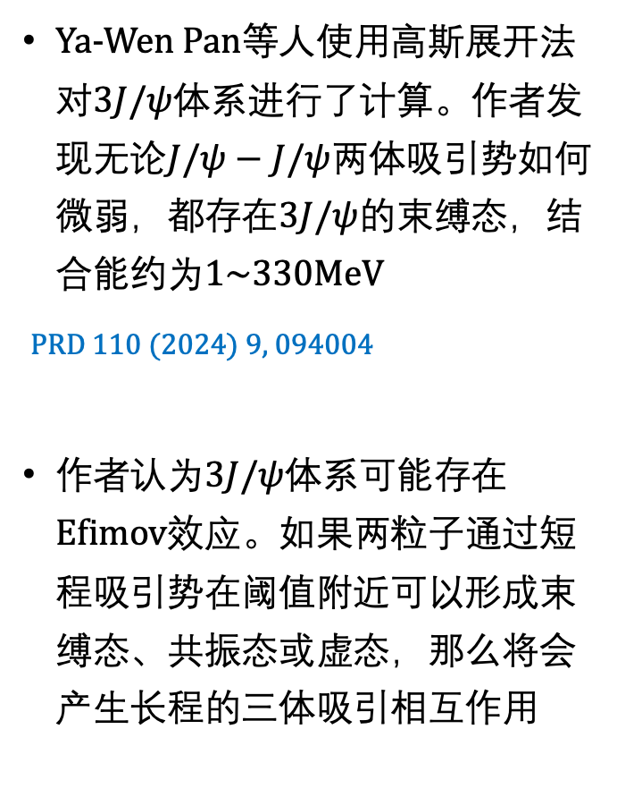
三粲偶素体系
Ya-Wen Pan等人使用高斯展开法对$3J/ψ$体系进行了计算。作者发现无论$J/ψ−J/ψ$两体吸引势如何微弱，都存在$3J/ψ$的束缚态，结合能约为$1\sim 330MeV$
PRD 110 (2024) 9, 094004
作者认为$3J/ψ$体系可能存在Efimov效应。如果两粒子通过短程吸引势在阈值附近可以形成束缚态、共振态或虚态，那么将会产生长程的三体吸引相互作用

Slide 5
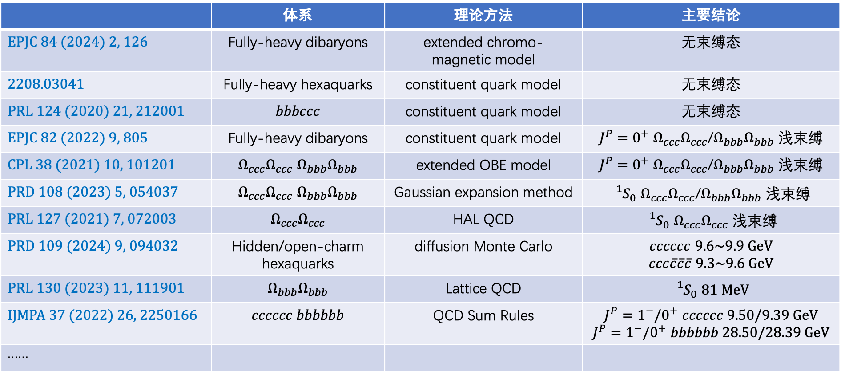
全重六夸克
 | 体系 | 理论方法 | 主要结论
EPJC 84 (2024) 2, 126 | Fully-heavy dibaryons | extended chromo- magnetic model | 无束缚态
2208.03041 | Fully-heavy hexaquarks | constituent quark model | 无束缚态
PRL 124 (2020) 21, 212001 | $$bbbccc$$ | constituent quark model | 无束缚态
EPJC 82 (2022) 9, 805 | Fully-heavy dibaryons | constituent quark model | $J^{P}=0^{+}$ $Ω_{ccc}Ω_{ccc}$/$Ω_{bbb}Ω_{bbb}$ 浅束缚
CPL 38 (2021) 10, 101201 | $Ω_{ccc}Ω_{ccc}$ $Ω_{bbb}Ω_{bbb}$ | extended OBE model | $J^{P}=0^{+}$ $Ω_{ccc}Ω_{ccc}$/$Ω_{bbb}Ω_{bbb}$ 浅束缚
PRD 108 (2023) 5, 054037 | $Ω_{ccc}Ω_{ccc}$ $Ω_{bbb}Ω_{bbb}$ | Gaussian expansion method | ${}_{}^{1}{S_{0}}$ $Ω_{ccc}Ω_{ccc}$/$Ω_{bbb}Ω_{bbb}$ 浅束缚
PRL 127 (2021) 7, 072003 | $$Ω_{ccc}Ω_{ccc}$$ | HAL QCD | ${}_{}^{1}{S_{0}}$ $Ω_{ccc}Ω_{ccc}$ 浅束缚
PRD 109 (2024) 9, 094032 | Hidden/open-charm hexaquarks | diffusion Monte Carlo | $cccccc$ $9.6\sim 9.9 GeV$ $ccc\overline{c}\overline{c}\overline{c}$ $9.3\sim 9.6 GeV$
PRL 130 (2023) 11, 111901 | $$Ω_{bbb}Ω_{bbb}$$ | Lattice QCD | ${}_{}^{1}{S_{0}}$ $81 MeV$
IJMPA 37 (2022) 26, 2250166 | $$cccccc bbbbbb$$ | QCD Sum Rules | $J^{P}=1^{−}/0^{+}$ $cccccc 9.50/9.39 GeV$ $J^{P}=1^{−}/0^{+}$ $bbbbbb 28.50/28.39 GeV$
……

Slide 6



QCD求和规则
算符乘积展开(OPE)
流算符
流算符：
$3η_{c}$： $J\left(x\right)=\left({\overline{c}}_{a}iγ_{5}c_{a}\right)\left({\overline{c}}_{b}iγ_{5}c_{b}\right)\left({\overline{c}}_{c}iγ_{5}c_{c}\right) J^{PC}=0^{−+}$
$3J/ψ$： $J_{μ}\left(x\right)=\left({\overline{c}}_{a}γ_{μ}c_{a}\right)\left({\overline{c}}_{b}γ_{ν}c_{b}\right)\left({\overline{c}}_{c}γ^{ν}c_{c}\right) J^{PC}=1^{−−},(0^{+−})$
$Ω_{QQQ}Ω_{QQQ}$： $J_{μν}\left(x\right)=ε^{i_{1}j_{1}k_{1}}ε^{i_{2}j_{2}k_{2}}\left[Q_{i_{1}}^{T}Cγ_{μ}Q_{j_{1}}\right]Q_{k_{1}}^{T}Cγ_{5}Q_{k_{2}}\left[Q_{i_{2}}^{T}Cγ_{ν}Q_{j_{2}}\right]$ $J^{P}=0^{+}/2^{+}$
关联函数
$$Π^{OPE}\left(q^{2}\right)$$
夸克强子对偶性
主方程
Borel变换
强子质量
谱密度
色散关系
关联函数
$$Π^{phen}\left(q^{2}\right)$$

Slide 7
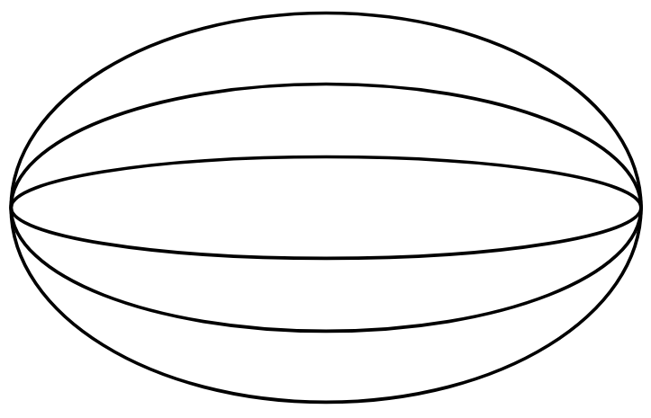
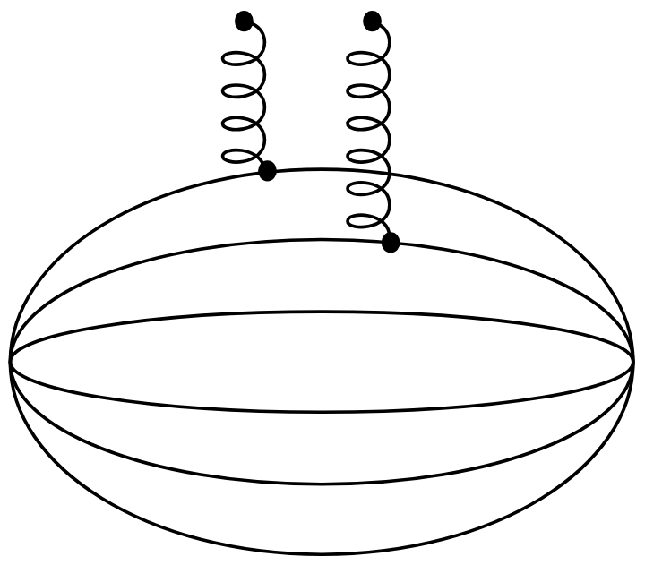
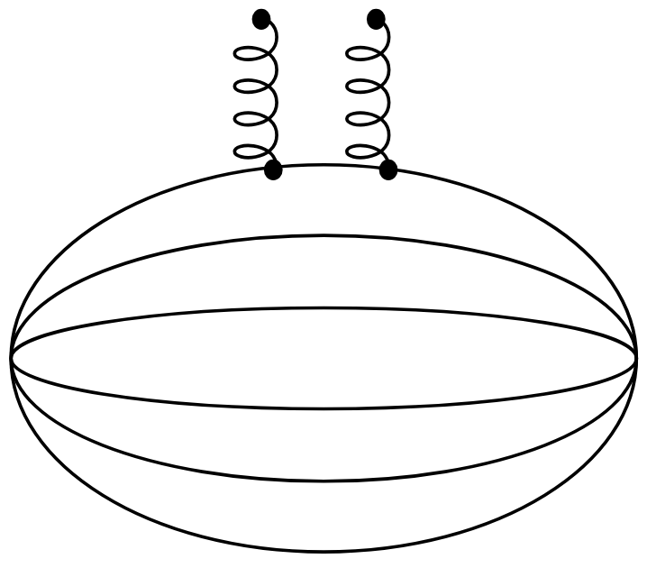
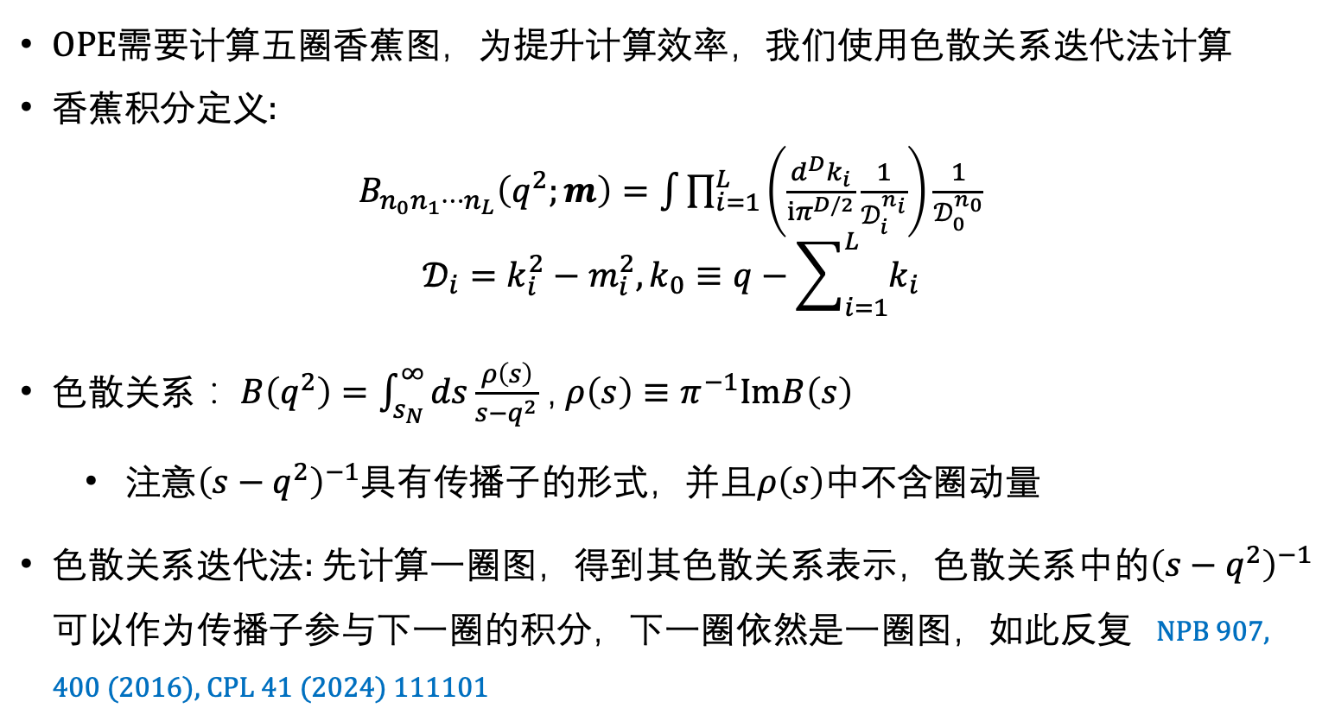
圈积分
OPE需要计算五圈香蕉图，为提升计算效率，我们使用色散关系迭代法计算
香蕉积分定义:
$B_{n_{0}n_{1}⋯n_{L}}\left(q^{2};m\right)=\int{\prod_{i=1}^{L}{\left(\frac{d^{D}k_{i}}{iπ^{D/2}}\frac{1}{𝒟_{i}^{n_{i}}}\right)}}\frac{1}{𝒟_{0}^{n_{0}}}$
$$𝒟_{i}=k_{i}^{2}−m_{i}^{2}, k_{0}≡q−\sum_{i=1}^{L}{k_{i}}$$
色散关系： $B\left(q^{2}\right)=\int_{s_{N}}^{∞}{ds}\frac{ρ\left(s\right)}{s−q^{2}}$ , $ρ\left(s\right)≡π^{−1}ImB\left(s\right)$
注意${\left(s−q^{2}\right)}^{−1}$具有传播子的形式，并且$ρ\left(s\right)$中不含圈动量
色散关系迭代法: 先计算一圈图，得到其色散关系表示，色散关系中的${\left(s−q^{2}\right)}^{−1}$可以作为传播子参与下一圈的积分，下一圈依然是一圈图，如此反复 NPB 907, 400 (2016), CPL 41 (2024) 111101

Slide 8
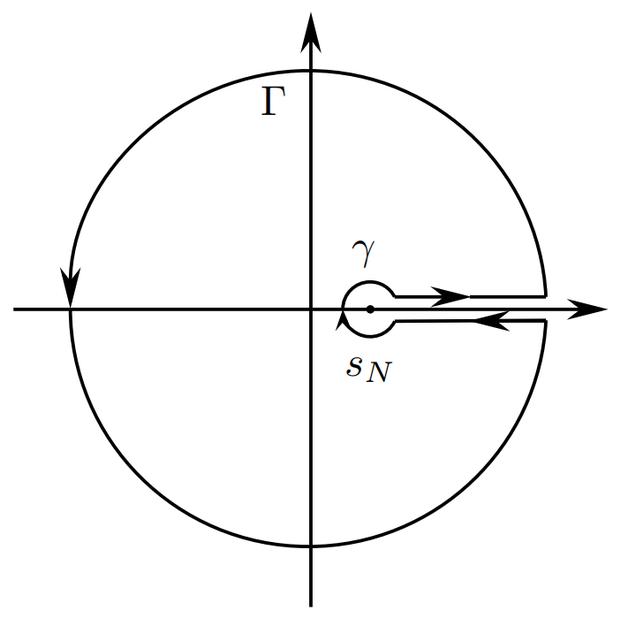
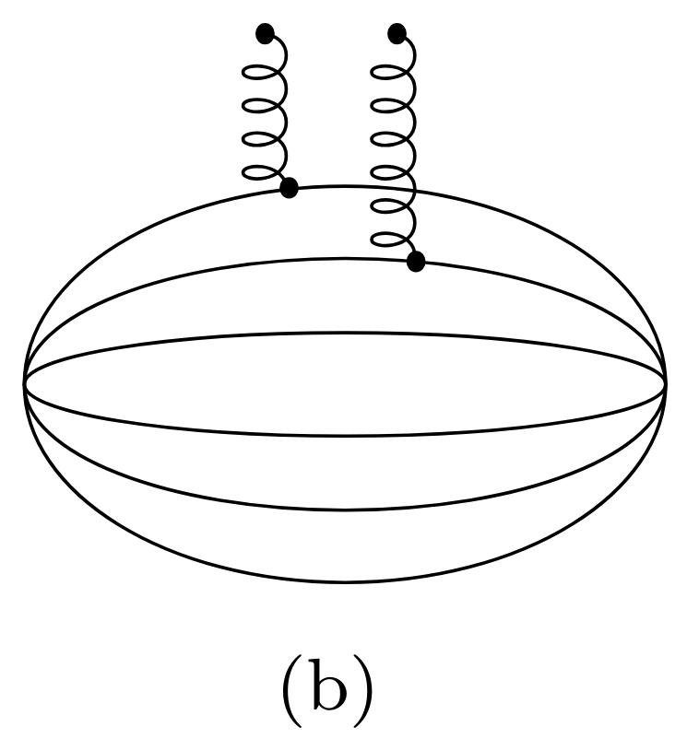
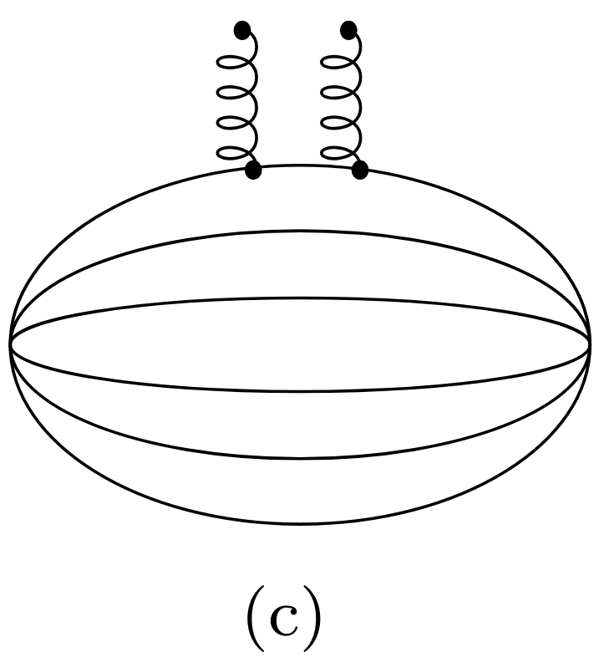
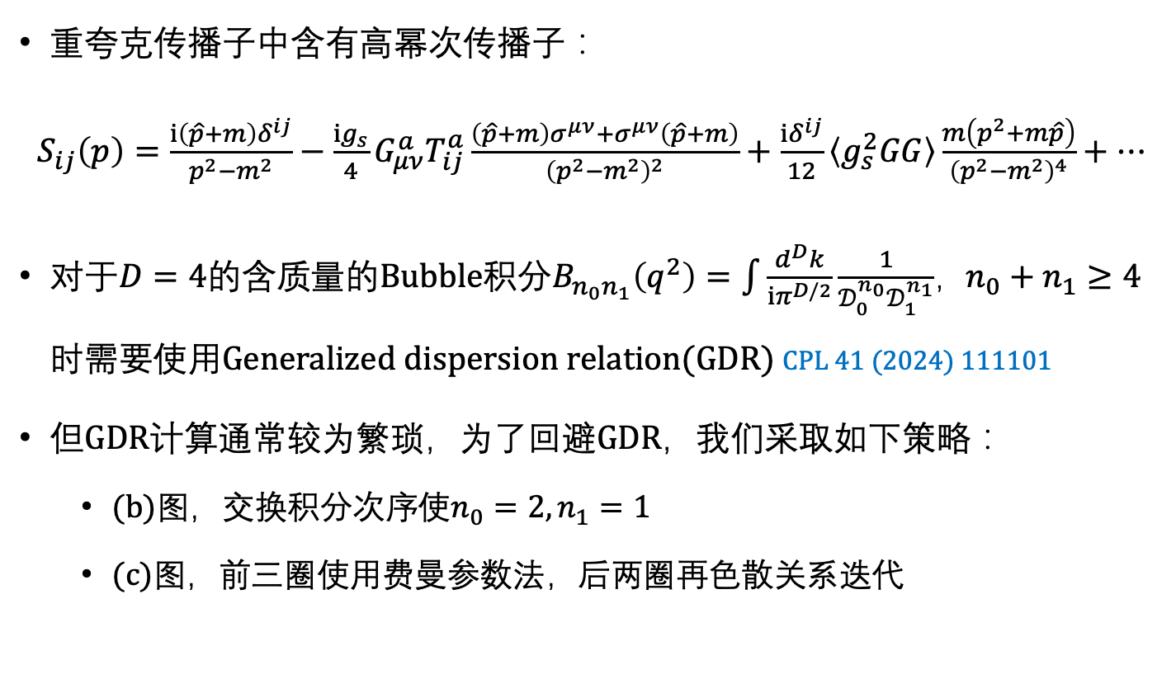
圈积分
重夸克传播子中含有高幂次传播子：
$S_{ij}\left(p\right)=\frac{i\left(\hat{p}+m\right)δ^{ij}}{p^{2}−m^{2}}−\frac{ig_{s}}{4}G_{μν}^{a}T_{ij}^{a}\frac{\left(\hat{p}+m\right)σ^{μν}+σ^{μν}\left(\hat{p}+m\right)}{{\left(p^{2}−m^{2}\right)}^{2}}+\frac{iδ^{ij}}{12}\left\langle g_{s}^{2}GG\right\rangle \frac{m\left(p^{2}+m\hat{p}\right)}{{\left(p^{2}−m^{2}\right)}^{4}}+⋯$
对于$D=4$的含质量的Bubble积分$B_{n_{0}n_{1}}\left(q^{2}\right)=\int{\frac{d^{D}k}{iπ^{D/2}}}\frac{1}{𝒟_{0}^{n_{0}}𝒟_{1}^{n_{1}}}$，$n_{0}+n_{1}≥4$时需要使用Generalized dispersion relation(GDR) CPL 41 (2024) 111101
但GDR计算通常较为繁琐，为了回避GDR，我们采取如下策略：
(b)图，交换积分次序使$n_{0}=2,n_{1}=1$
(c)图，前三圈使用费曼参数法，后两圈再色散关系迭代

Slide 9
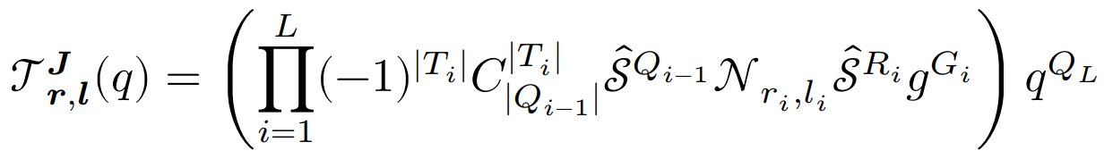
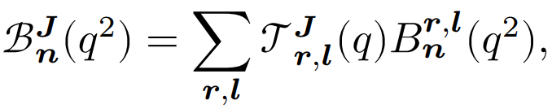
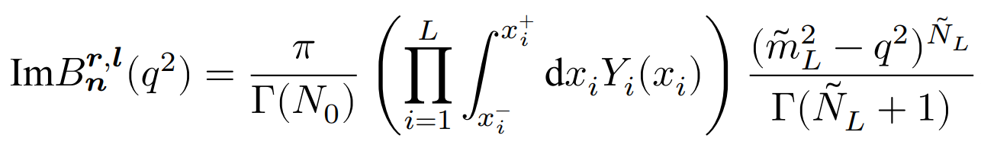
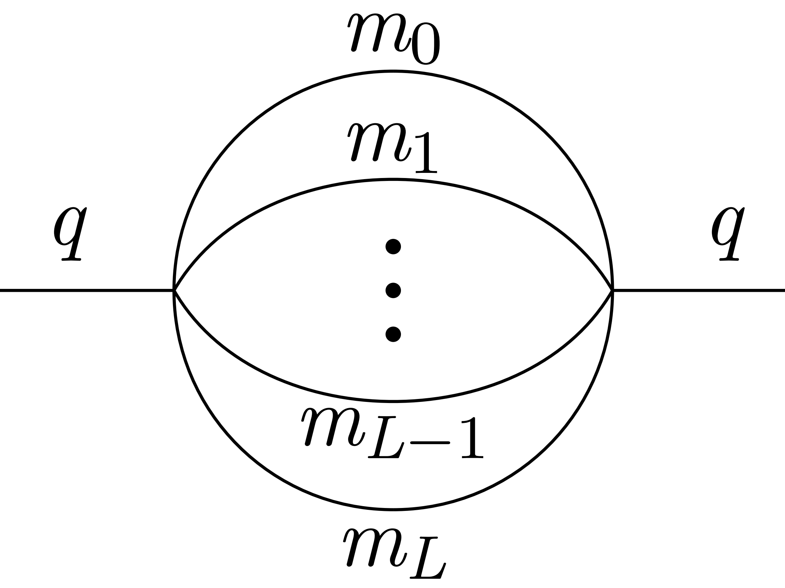
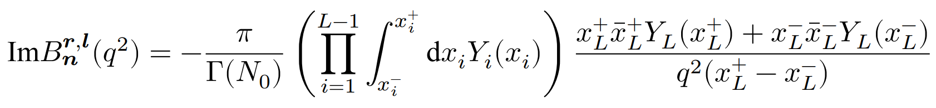
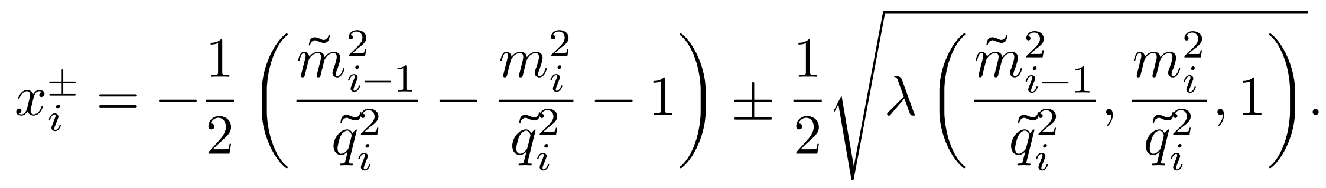

圈积分
我们采用逐圈费曼参数化的方式，得到了任意香蕉积分的不连续性的通式
以上公式已完全程序化，可直接用于任何强子态质量谱的计算 Banana integrals in QCD Sum Rules, preparing
基于以上结果，我们正在开发QCD求和规则自动计算程序包$Tz\acute{o}r$ (Theorized package of sum rules)

Slide 10
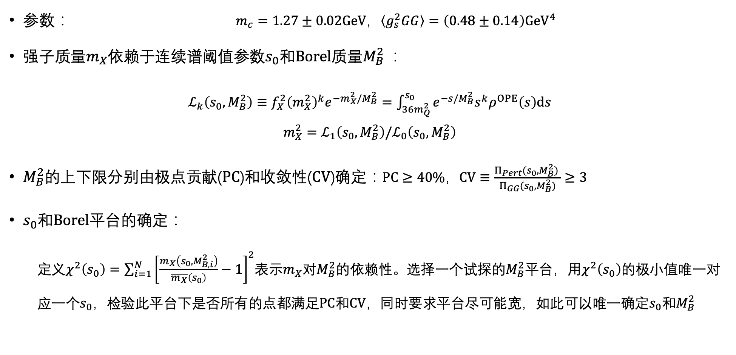
三粲偶素质量谱分析
参数： $m_{c}=1.27±0.02GeV$，$\left\langle g_{s}^{2}GG\right\rangle =\left(0.48±0.14\right)GeV^{4}$
强子质量$m_{X}$依赖于连续谱阈值参数$s_{0}$和Borel质量$M_{B}^{2}$：
$ℒ_{k}\left(s_{0},M_{B}^{2}\right)≡f_{X}^{2}{\left(m_{X}^{2}\right)}^{k}e^{−m_{X}^{2}/M_{B}^{2}}=\int_{36m_{Q}^{2}}^{s_{0}}{e^{−s/M_{B}^{2}}s^{k}ρ^{OPE}\left(s\right)ds}$
$$m_{X}^{2}=ℒ_{1}\left(s_{0},M_{B}^{2}\right)/ℒ_{0}\left(s_{0},M_{B}^{2}\right)$$
$M_{B}^{2}$的上下限分别由极点贡献($PC$)和收敛性($CV$)确定：$PC≥40\%$，$CV≡\frac{Π_{Pert}(s_{0},M_{B}^{2}) }{Π_{GG}(s_{0},M_{B}^{2})}≥3$
$s_{0}$和Borel平台的确定：
定义$χ^{2}\left(s_{0}\right)=\sum_{i=1}^{N}{{\left[\frac{m_{X}\left(s_{0},M_{B,i}^{2}\right)}{\overline{m_{X}}\left(s_{0}\right)}−1\right]}^{2}}$表示$m_{X}$对$M_{B}^{2}$的依赖性。选择一个试探的$M_{B}^{2}$平台，用$χ^{2}\left(s_{0}\right)$的极小值唯一对应一个$s_{0}$，检验此平台下是否所有的点都满足PC和CV，同时要求平台尽可能宽，如此可以唯一确定$s_{0}$和$M_{B}^{2}$

Slide 11
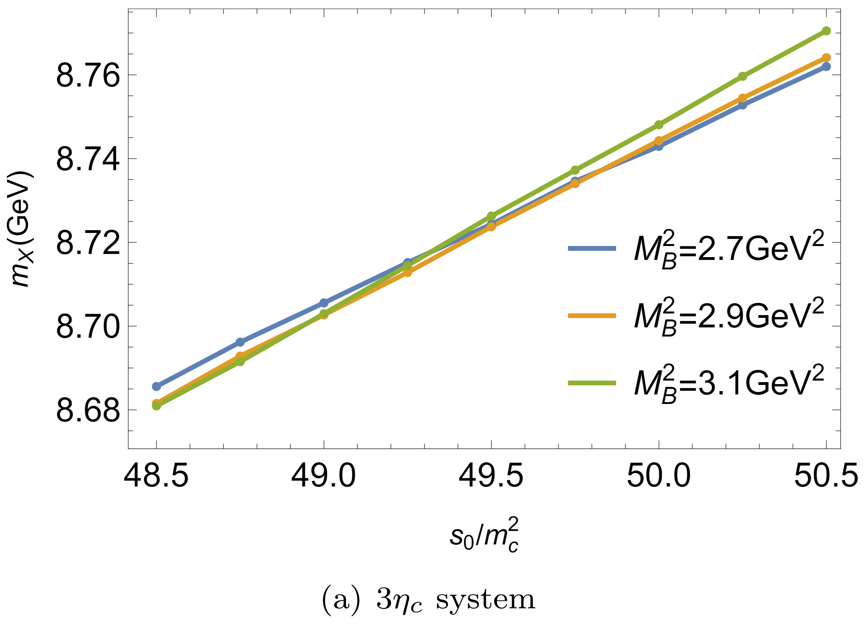
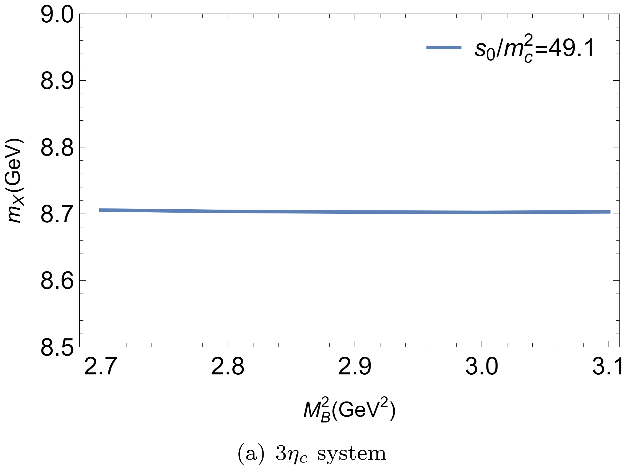
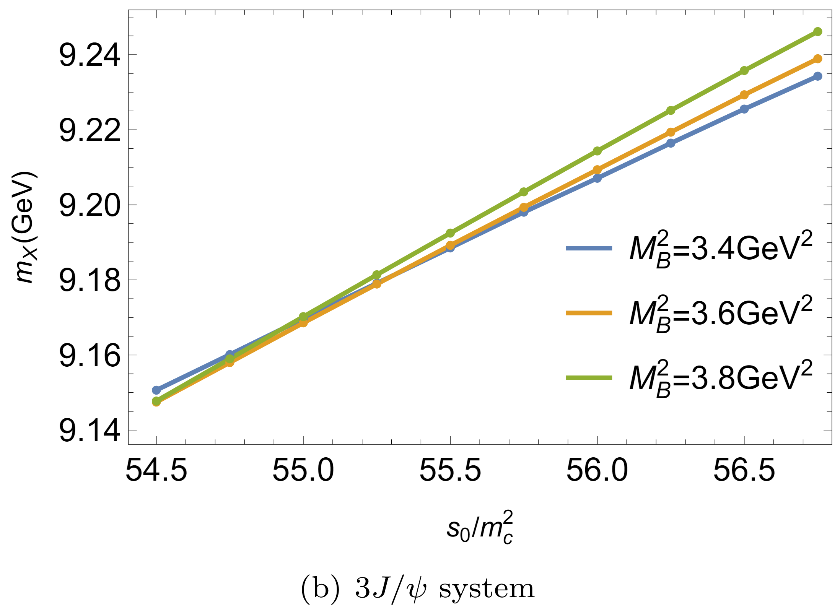
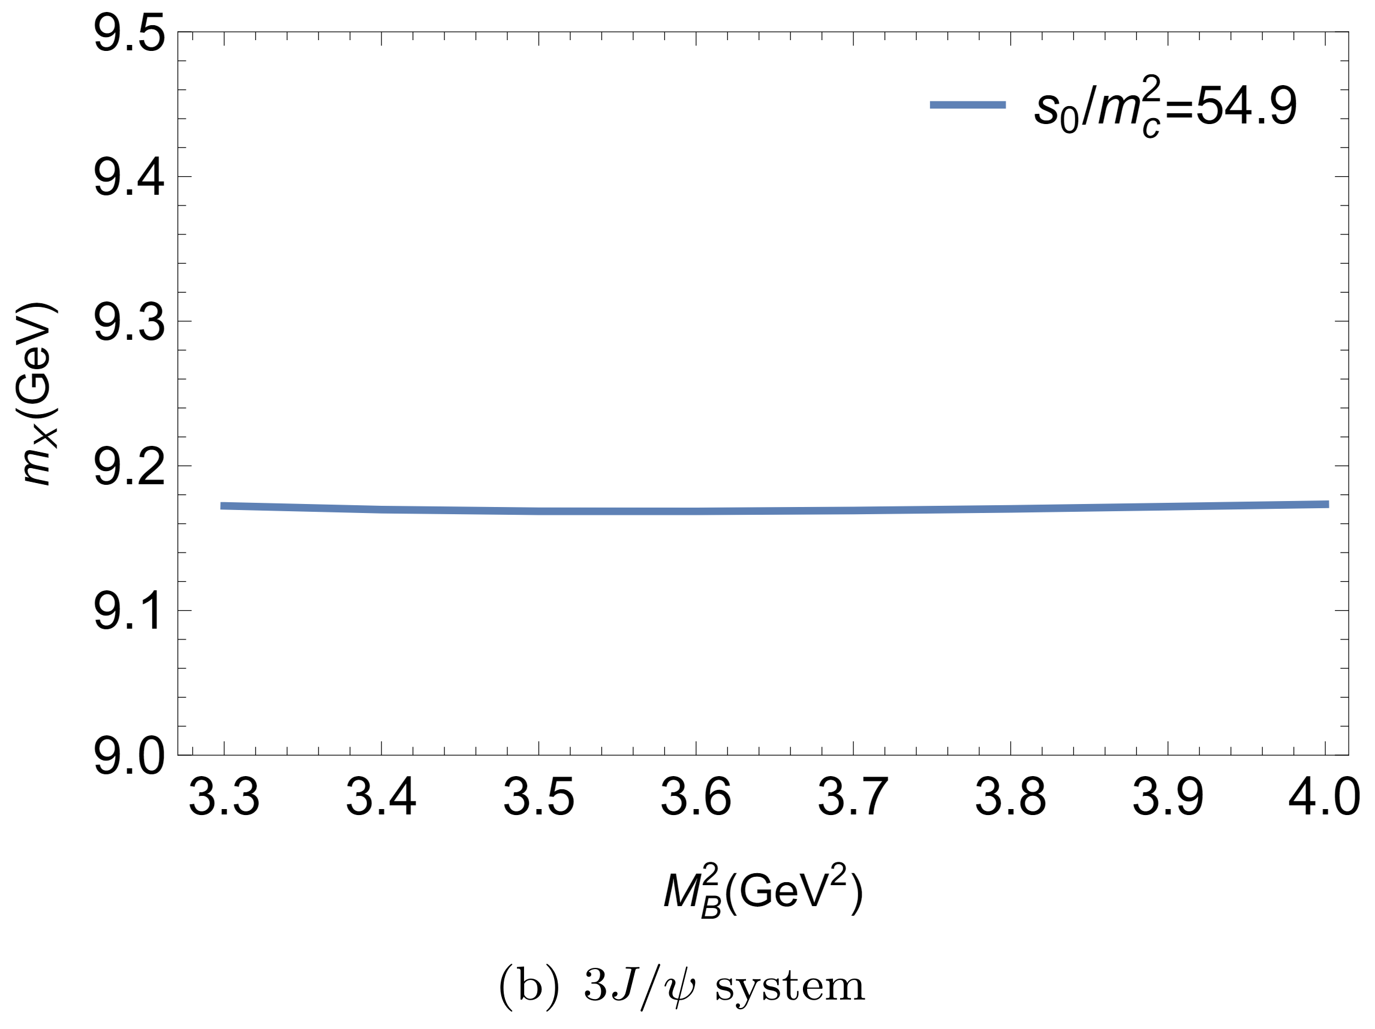
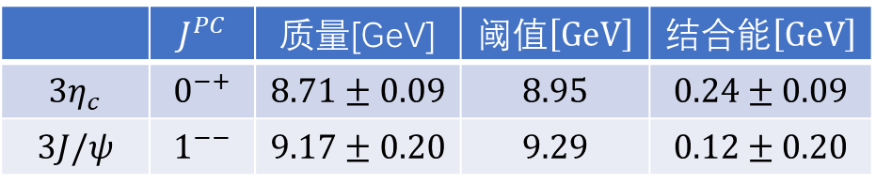

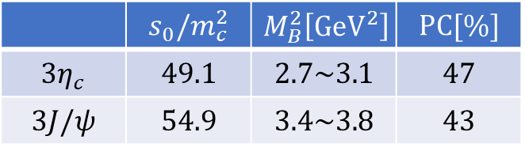
三粲偶素质量谱分析
 | $$J^{PC}$$ | 质量[GeV] | 阈值$\left[GeV\right]$ | 结合能$\left[GeV\right]$
$$3η_{c}$$ | $$0^{−+}$$ | $$8.71±0.09$$ | $$8.95$$ | $$0.24±0.09$$
$$3J/ψ$$ | $$1^{−−}$$ | $$9.17±0.20$$ | $$9.29$$ | $$0.12±0.20$$
 | $$s_{0}/m_{c}^{2}$$ | $$M_{B}^{2}\left[GeV^{2}\right]$$ | $$PC[\%]$$
$$3η_{c}$$ | $$49.1$$ | $$2.7\sim 3.1$$ | $$47$$
$$3J/ψ$$ | $$54.9$$ | $$3.4\sim 3.8$$ | $$43$$
我们的计算支持$3η_{c}$和$3J/ψ$束缚态的存在，并且$3η_{c}$可能束缚更深

Slide 12
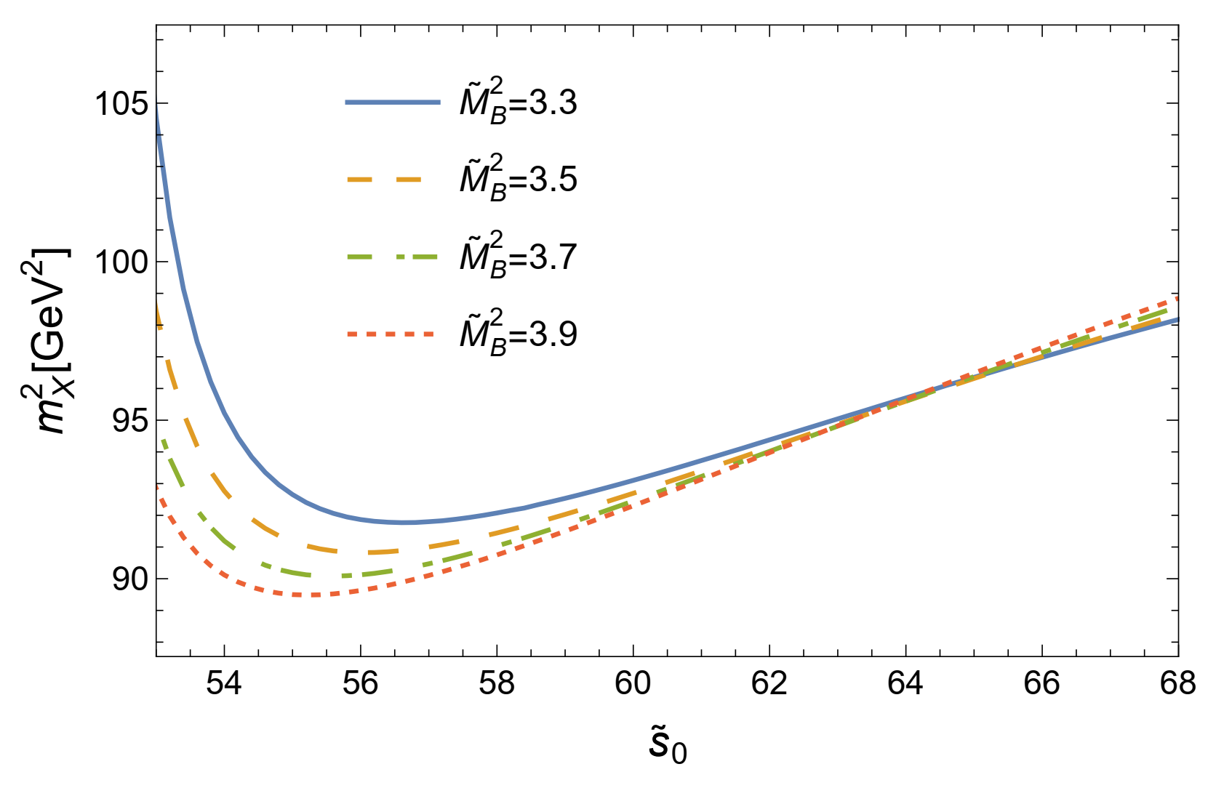
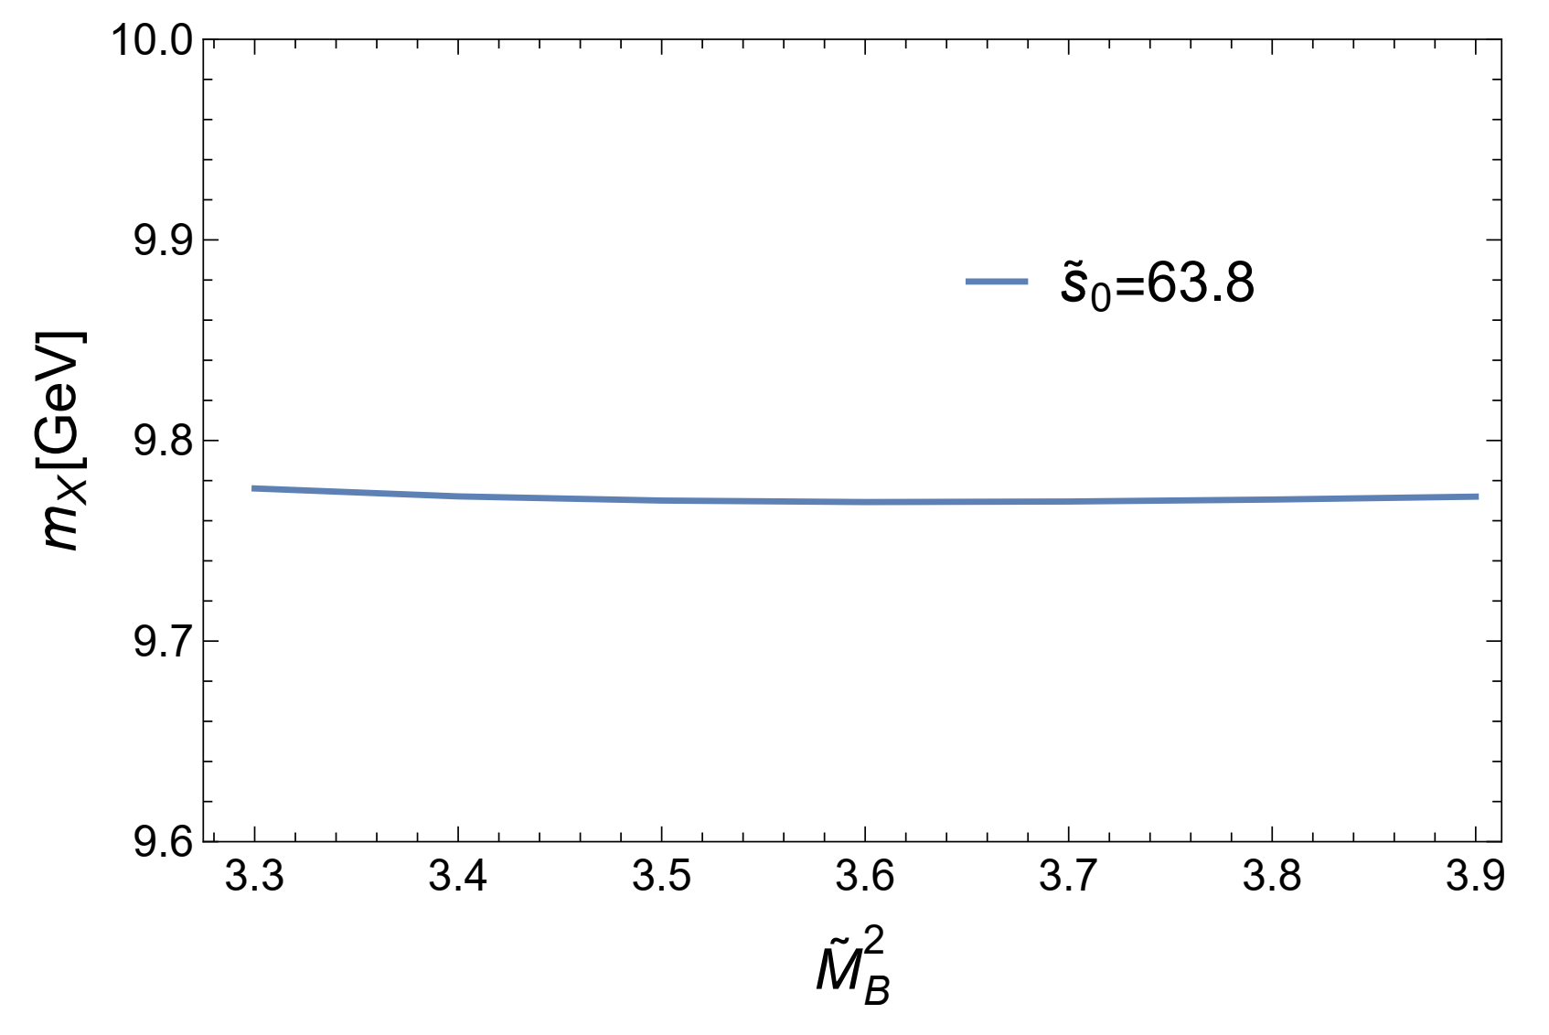


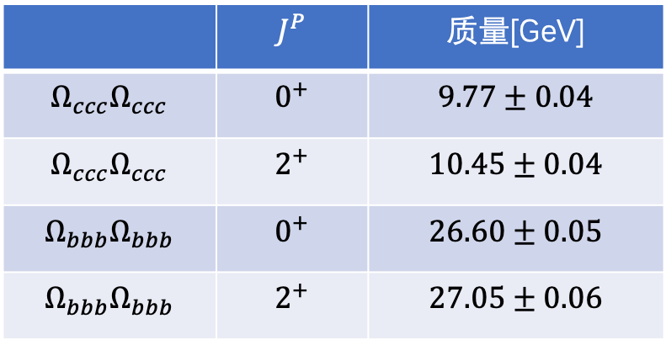
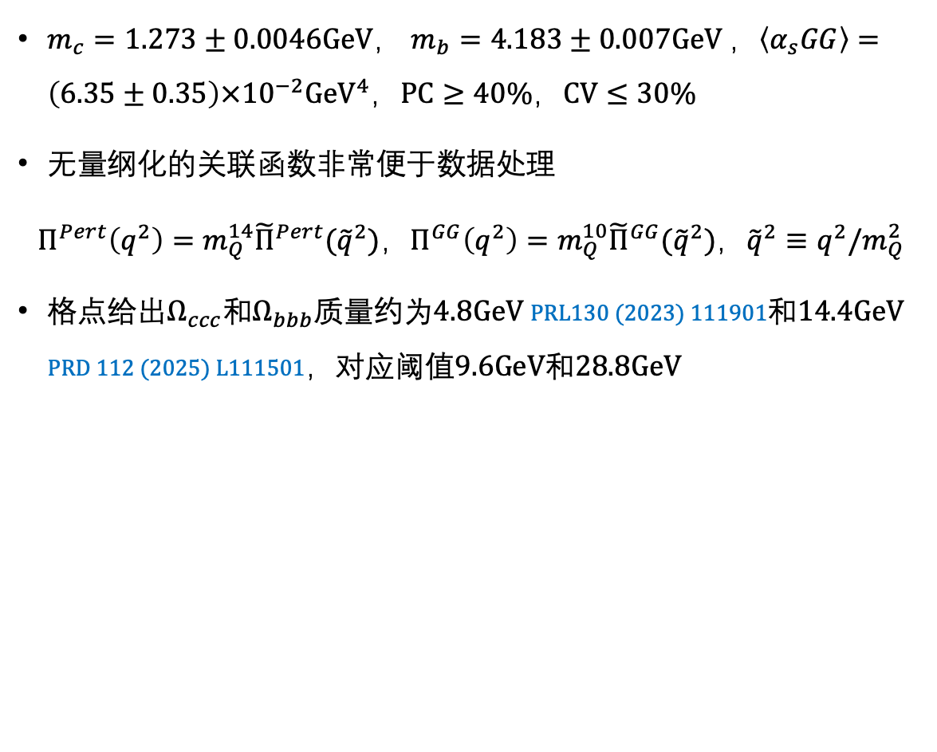
$Ω_{QQQ}Ω_{QQQ}$质量谱分析
$m_{c}=1.273±0.0046GeV$， $m_{b}=4.183±0.007GeV$，$\left\langle α_{s}GG\right\rangle =\left(6.35±0.35\right)×{10}^{−2}GeV^{4}$，$PC≥40\%$，$CV≤30\%$
无量纲化的关联函数非常便于数据处理
$Π^{Pert}\left(q^{2}\right)=m_{Q}^{14}{\tilde{Π}}^{Pert}({\tilde{q}}^{2})$，$Π^{GG}\left(q^{2}\right)=m_{Q}^{10}{\tilde{Π}}^{GG}({\tilde{q}}^{2})$，${\tilde{q}}^{2}≡q^{2}/m_{Q}^{2}$
格点给出$Ω_{ccc}$和$Ω_{bbb}$质量约为$4.8GeV$ PRL130 (2023) 111901和$14.4GeV$ PRD 112 (2025) L111501，对应阈值$9.6GeV$和$28.8GeV$
 | $$J^{P}$$ | 质量[GeV]
$$Ω_{ccc}Ω_{ccc}$$ | $$0^{+}$$ | $$9.77±0.04$$
$$Ω_{ccc}Ω_{ccc}$$ | $$2^{+}$$ | $$10.45±0.04$$
$$Ω_{bbb}Ω_{bbb}$$ | $$0^{+}$$ | $$26.60±0.05$$
$$Ω_{bbb}Ω_{bbb}$$ | $$2^{+}$$ | $$27.05±0.06$$
$0^{+}$的$Ω_{ccc}Ω_{ccc}$

Slide 13
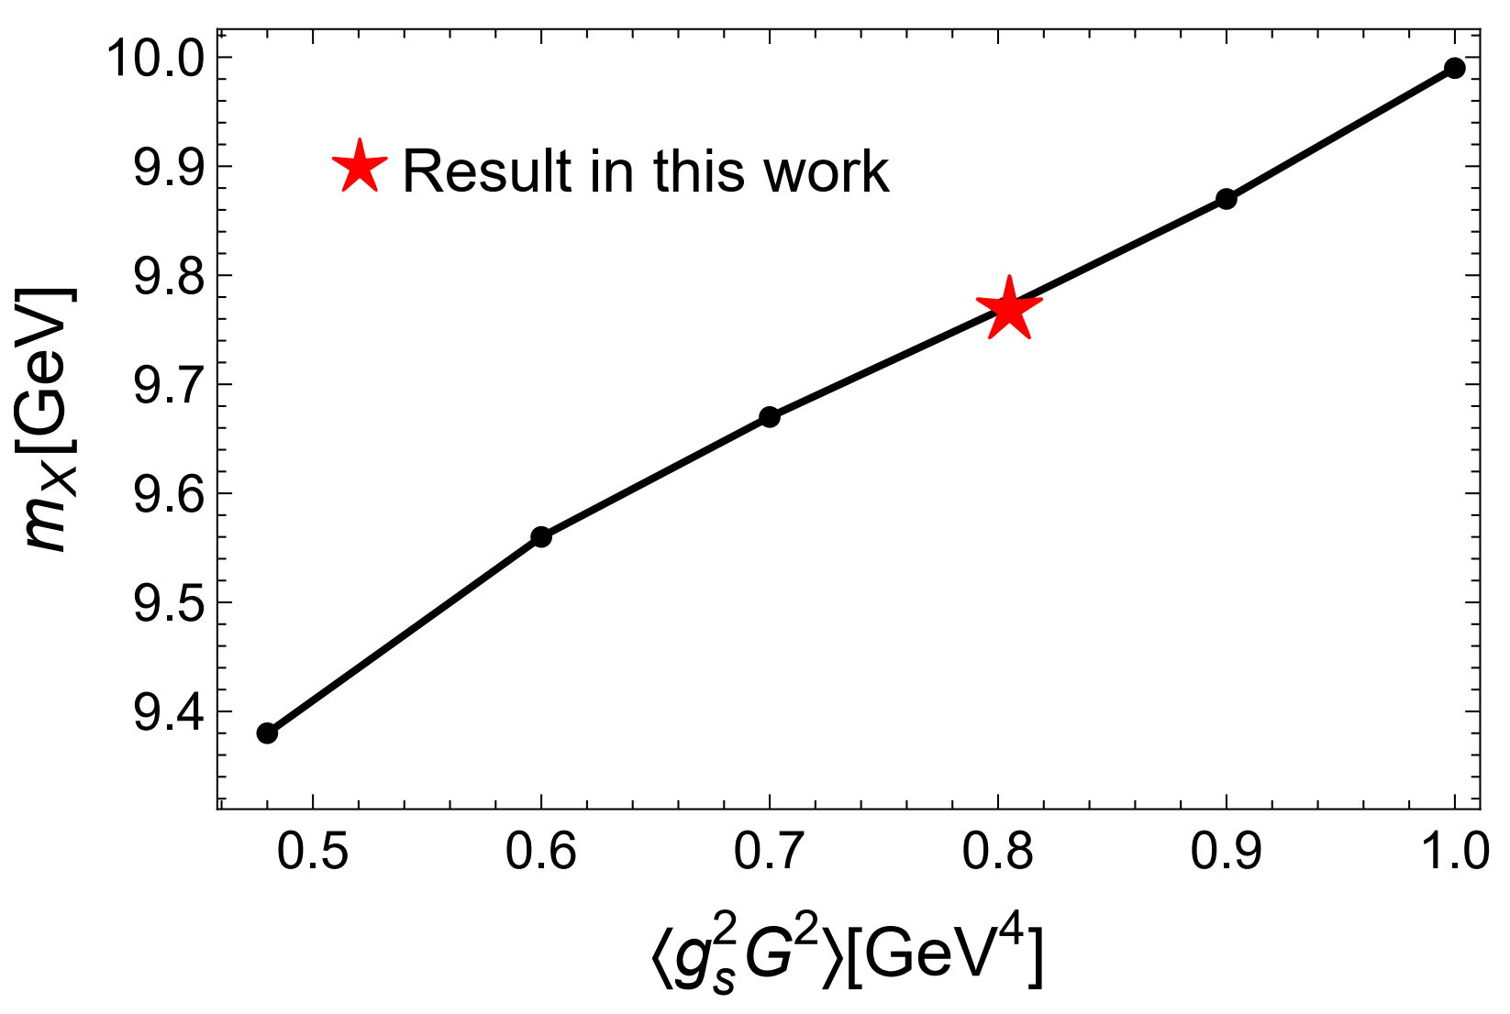
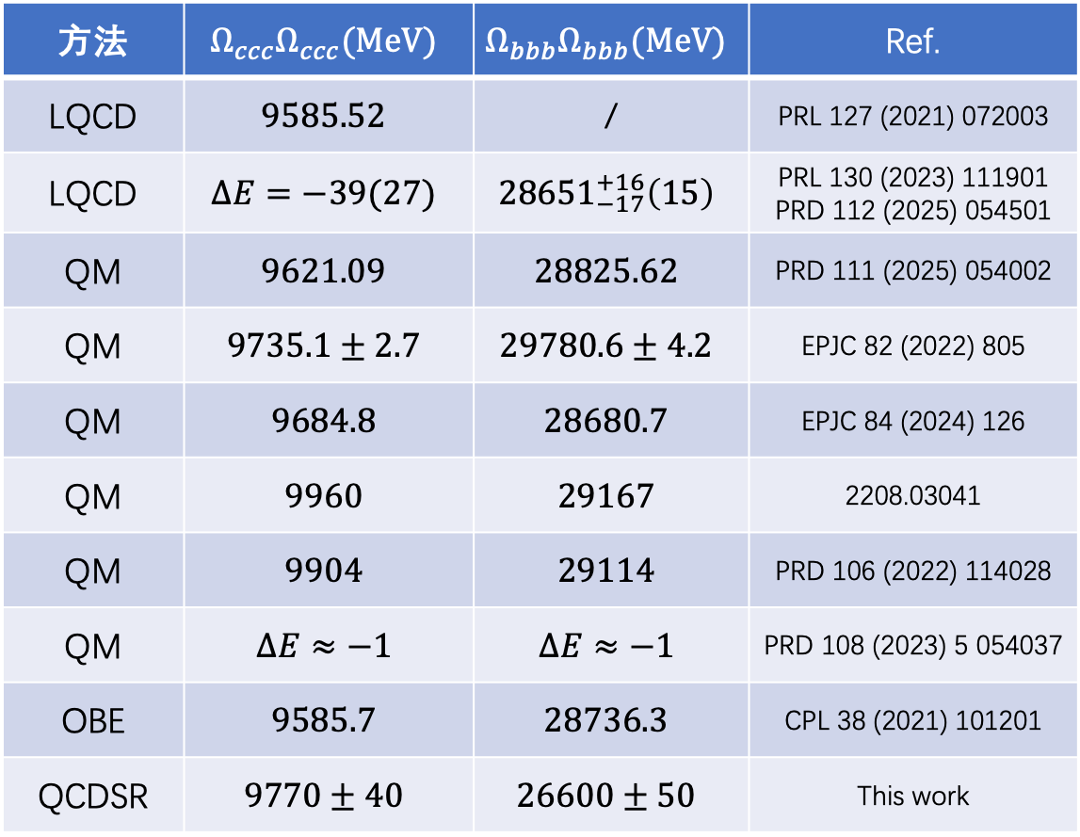
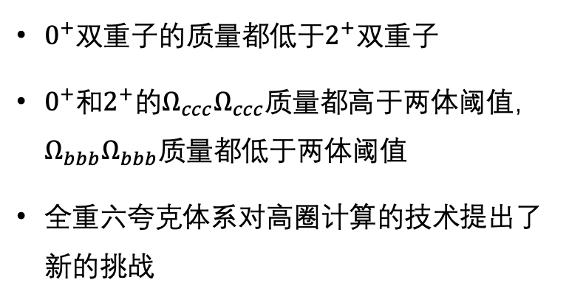
$Ω_{QQQ}Ω_{QQQ}$质量谱分析
不同理论对$0^{+}$的$Ω_{QQQ}Ω_{QQQ}$的预言
方法 | $$Ω_{ccc}Ω_{ccc}(MeV)$$ | $$Ω_{bbb}Ω_{bbb}(MeV)$$ | Ref.
LQCD | $$9585.52$$ | / | PRL 127 (2021) 072003
LQCD | $$ΔE=−39(27)$$ | $${28651}_{−17}^{+16}\left(15\right)$$ | PRL 130 (2023) 111901 PRD 112 (2025) 054501
QM | $$9621.09$$ | $$28825.62$$ | PRD 111 (2025) 054002
QM | $$9735.1±2.7$$ | $$29780.6±4.2$$ | EPJC 82 (2022) 805
QM | $$9684.8$$ | $$28680.7$$ | EPJC 84 (2024) 126
QM | $$9960$$ | $$29167$$ | 2208.03041
QM | $$9904$$ | $$29114$$ | PRD 106 (2022) 114028
QM | $$ΔE≈−1$$ | $$ΔE≈−1$$ | PRD 108 (2023) 5 054037
OBE | $$9585.7$$ | $$28736.3$$ | CPL 38 (2021) 101201
QCDSR | $$9770±40$$ | $$26600±50$$ | This work
$0^{+}$双重子的质量都低于$2^{+}$双重子
$0^{+}$和$2^{+}$的$Ω_{ccc}Ω_{ccc}$质量都高于两体阈值，$Ω_{bbb}Ω_{bbb}$质量都低于两体阈值
全重六夸克体系对高圈计算的技术提出了新的挑战

Slide 14
Thanks!

